Slide 1
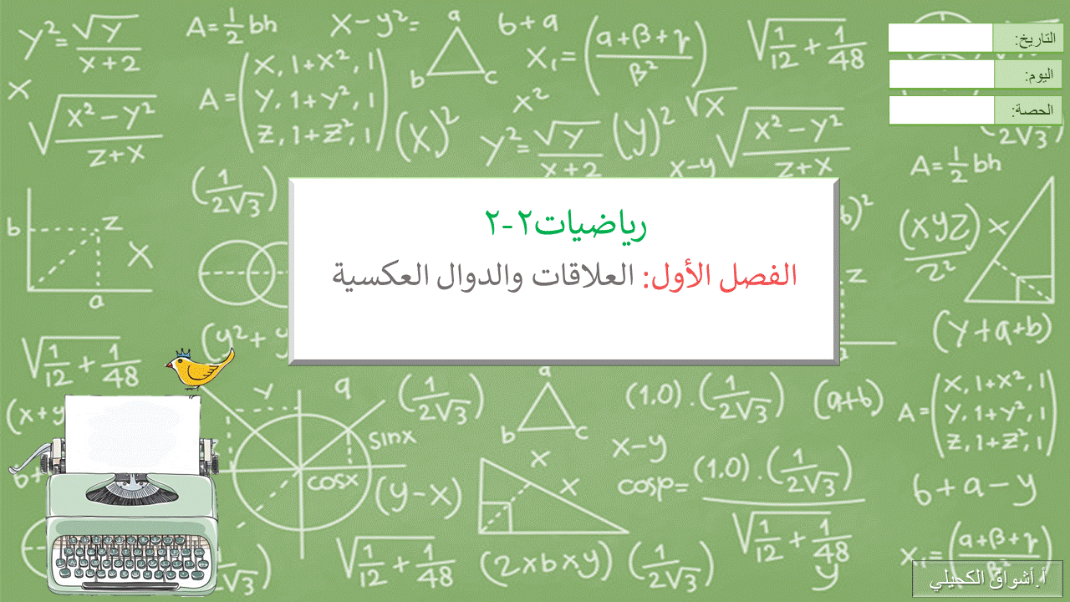
التاريخ:
اليوم:
الحصة:
رياضيات2
الفصل الثالث: المتتابعات والمتسلسلات
اختبار الفصل
حصة واحدة

Slide 2
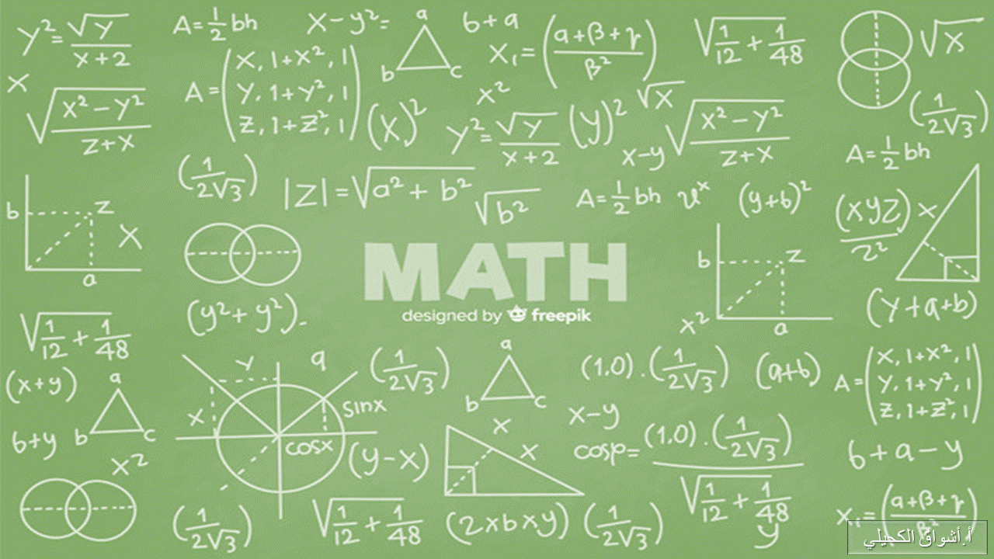



موضوع الدرس: | اختبار الفصل | سير الحصة: | شريط الذكريات
التاريخ:
اليوم:
المتتابعات بوصفها دوالّ
المتتابعات والمتسلسلات الحسابية
المتتابعات والمتسلسلات الهندسية
المتسلسلات الهندسية اللانهائية
نظرية ذات الحدين
البرهان باستعمال مبدأ الاستقراء الرياضيّ
الحصة:

Slide 3
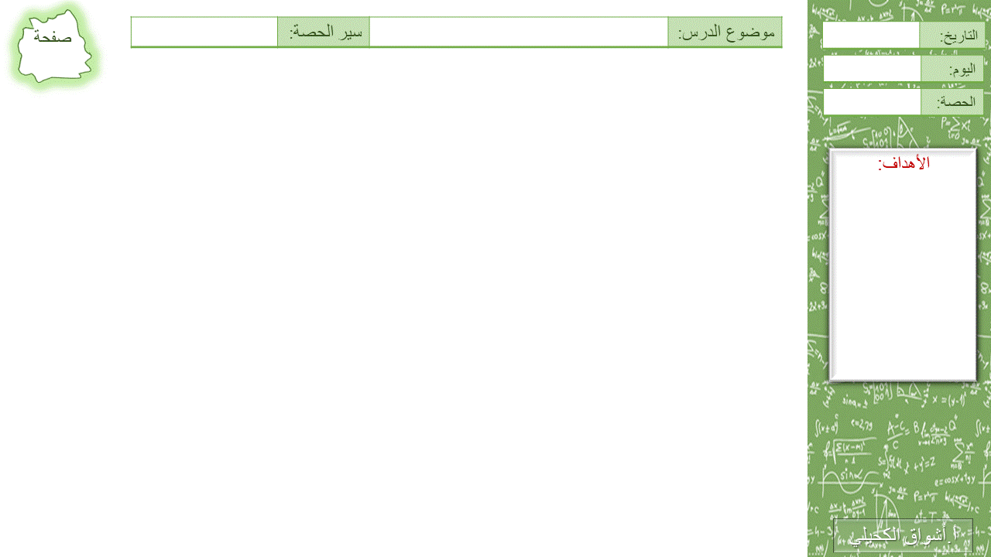



صفحة
موضوع الدرس: | اختبار الفصل | سير الحصة: | التقويم
التاريخ:
341
اليوم:
الحصة:
الأهداف:
المفردات:
الأهداف:
أستعمل المتتابعات والمتسلسلات الحسابية والهندسية.
أجد مفكوك القوى باستعمال نظرية ذات الحدّين.
أبرهن جملاً رياضية باستعمال الاستقراء الرياضيّ.

Slide 4

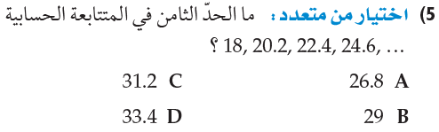

صفحة
موضوع الدرس: | اختبار الفصل | سير الحصة: | التقويم
التاريخ:
341
اليوم:
الحصة:
الأهداف:
المفردات:
الأهداف:
أستعمل المتتابعات والمتسلسلات الحسابية والهندسية.
أجد مفكوك القوى باستعمال نظرية ذات الحدّين.
أبرهن جملاً رياضية باستعمال الاستقراء الرياضيّ.

Slide 5



صفحة
موضوع الدرس: | اختبار الفصل | سير الحصة: | التقويم
التاريخ:
341
اليوم:
الحصة:
الأهداف:
المفردات:
الأهداف:
أستعمل المتتابعات والمتسلسلات الحسابية والهندسية.
أجد مفكوك القوى باستعمال نظرية ذات الحدّين.
أبرهن جملاً رياضية باستعمال الاستقراء الرياضيّ.

Slide 6
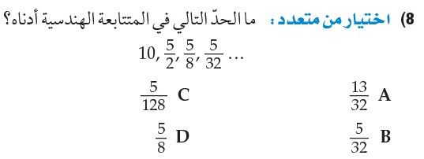


صفحة
موضوع الدرس: | اختبار الفصل | سير الحصة: | التقويم
التاريخ:
341
اليوم:
الحصة:
الأهداف:
المفردات:
الأهداف:
أستعمل المتتابعات والمتسلسلات الحسابية والهندسية.
أجد مفكوك القوى باستعمال نظرية ذات الحدّين.
أبرهن جملاً رياضية باستعمال الاستقراء الرياضيّ.

Slide 7

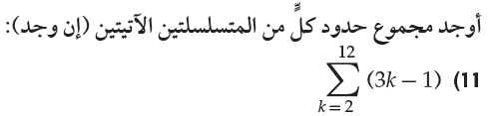

صفحة
موضوع الدرس: | اختبار الفصل | سير الحصة: | التقويم
التاريخ:
341
اليوم:
الحصة:
الأهداف:
المفردات:
الأهداف:
أستعمل المتتابعات والمتسلسلات الحسابية والهندسية.
أجد مفكوك القوى باستعمال نظرية ذات الحدّين.
أبرهن جملاً رياضية باستعمال الاستقراء الرياضيّ.

Slide 8


صفحة
موضوع الدرس: | اختبار الفصل | سير الحصة: | التقويم
التاريخ:
341
اليوم:
الحصة:
الأهداف:
المفردات:
الأهداف:
أستعمل المتتابعات والمتسلسلات الحسابية والهندسية.
أجد مفكوك القوى باستعمال نظرية ذات الحدّين.
أبرهن جملاً رياضية باستعمال الاستقراء الرياضيّ.

Slide 9

صفحة
موضوع الدرس: | اختبار الفصل | سير الحصة: | التقويم
التاريخ:
341
اليوم:
الحصة:
الأهداف:
المفردات:
الأهداف:
أستعمل المتتابعات والمتسلسلات الحسابية والهندسية.
أجد مفكوك القوى باستعمال نظرية ذات الحدّين.
أبرهن جملاً رياضية باستعمال الاستقراء الرياضيّ.

Slide 10


صفحة
موضوع الدرس: | اختبار الفصل | سير الحصة: | التقويم
التاريخ:
341
اليوم:
الحصة:
الأهداف:
المفردات:
الأهداف:
أستعمل المتتابعات والمتسلسلات الحسابية والهندسية.
أجد مفكوك القوى باستعمال نظرية ذات الحدّين.
أبرهن جملاً رياضية باستعمال الاستقراء الرياضيّ.

Slide 11
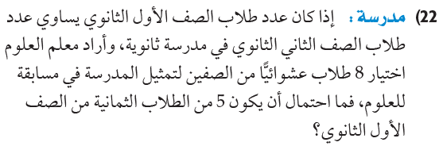

صفحة
موضوع الدرس: | اختبار الفصل | سير الحصة: | التقويم
التاريخ:
341
اليوم:
الحصة:
الأهداف:
المفردات:
الأهداف:
أستعمل المتتابعات والمتسلسلات الحسابية والهندسية.
أجد مفكوك القوى باستعمال نظرية ذات الحدّين.
أبرهن جملاً رياضية باستعمال الاستقراء الرياضيّ.

Slide 12
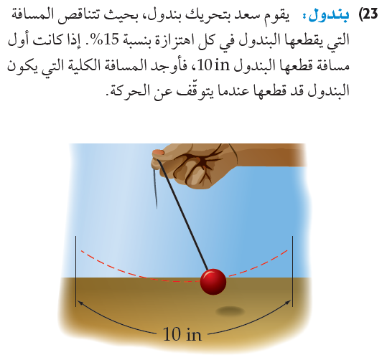

صفحة
موضوع الدرس: | اختبار الفصل | سير الحصة: | التقويم
التاريخ:
341
اليوم:
الحصة:
الأهداف:
المفردات:
الأهداف:
أستعمل المتتابعات والمتسلسلات الحسابية والهندسية.
أجد مفكوك القوى باستعمال نظرية ذات الحدّين.
أبرهن جملاً رياضية باستعمال الاستقراء الرياضيّ.

Slide 13



صفحة
موضوع الدرس: | اختبار الفصل | سير الحصة: | التقويم
التاريخ:
36
اليوم:
الحصة:
الأهداف:
المفردات:
الأهداف:
أستعمل المتتابعات والمتسلسلات الحسابية والهندسية.
أجد مفكوك القوى باستعمال نظرية ذات الحدّين.
أبرهن جملاً رياضية باستعمال الاستقراء الرياضيّ.
تم بحمد الله

